Slide 1
Wycieczka edukacyjna Świerk – Warszawa
20-21 IV 2011

Slide 2
Program
Instytut Problemów Jądrowych im. Andrzeja Sołtana w Świerku
Środowiskowe laboratorium Ciężkich Jonów w Warszawie
Muzeum Marii Skłodowskiej-Curie w Warszawie

Slide 3
Świerk

Slide 4
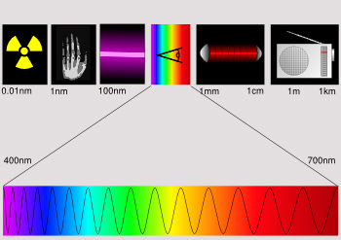
Fale

Slide 5
W rękach przewodnika

Slide 6
Po co

Slide 7
Reaktor od środka

Slide 9
Promieniowanie Czerenkowa

Slide 10
Reaktor w stanie krytycznym

Slide 11
Hormeza
Notes:
Hormeza zjawisko polegające na tym, że czynnik występujący w przyrodzie, szkodliwy dla organizmu w większych dawkach, w małych dawkach działa nań korzystnie. Już w XVI wieku szwajcarski lekarz Paracelsus stwierdził, że to dawka (a nie substancja) czyni truciznę (łac. Dosis facit venenum). Niepotwierdzonym oficjalnie, ale bardzo obszernie udokumentowanym przykładem hormezy jest hormeza radiacyjna.

Slide 12
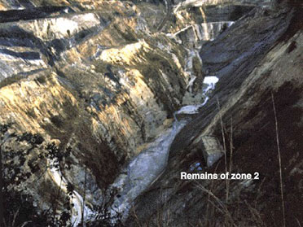
Reaktor tworem ludzkim?

Slide 13
Środowiskowe Laboratorium Ciężkich Jonów

Slide 14
Cyklotron

Slide 15
EAGLE
Notes:
European Array for Gamma Levels Evaluation

Slide 17
Muzeum Marii Skłodowskiej-Curie

Slide 19
Świadectwo

Slide 20
Na herbatę

Slide 21
Dziękuję

